Slide 1
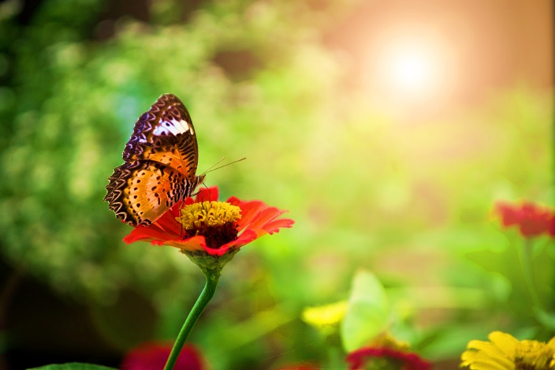
Preciso de um tempo...
Poema: Norma Aparecida Silveira de Moraes
Divulgação
Norma Experimentais Poéticos
www.sergrasan.com.br

Slide 2
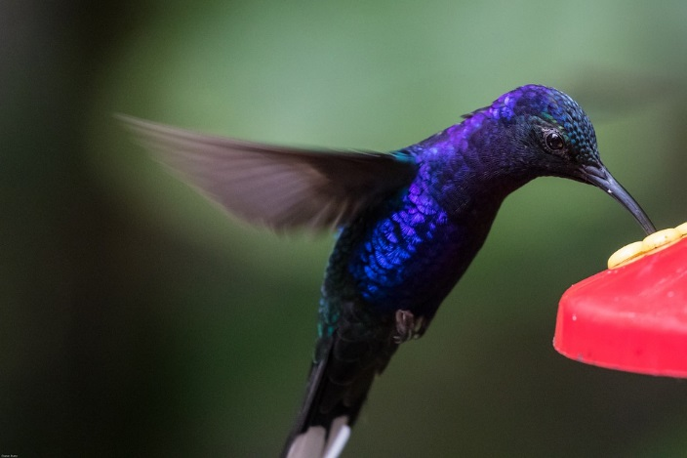
Tempo para me adaptar
Com mudanças em geral
Preciso de tempo
Para refletir as perdas

Slide 3

Preciso de tempo
Para aprender o novo
Preciso de tempo
Para soltar o velho

Slide 4

Preciso de tempo
Para atravessar a ponte
Preciso de tempo
Para despertar e crescer

Slide 5

Preciso de tempo
Para curar minhas feridas
Preciso de tempo
Para secar as lágrimas

Slide 6
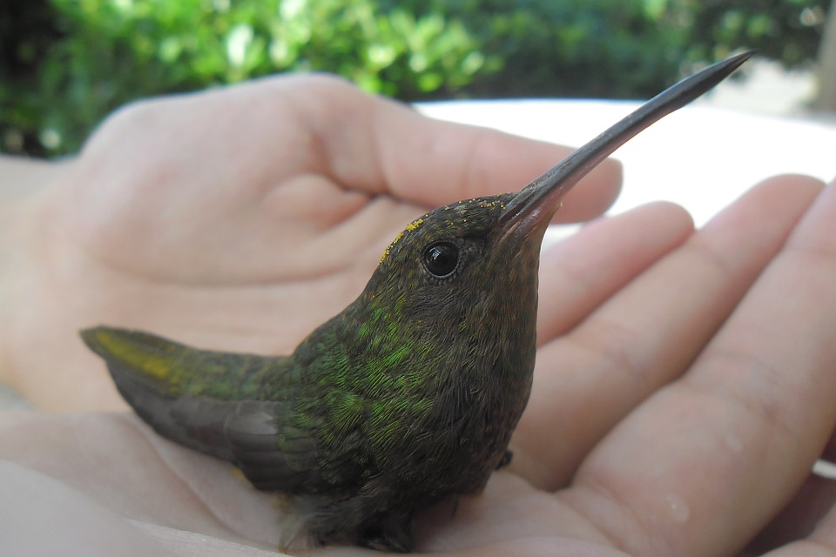
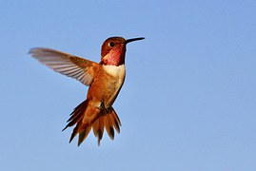
Preciso de tempo
Para poder acreditar
Preciso de tempo
Para confiar novamente

Slide 7
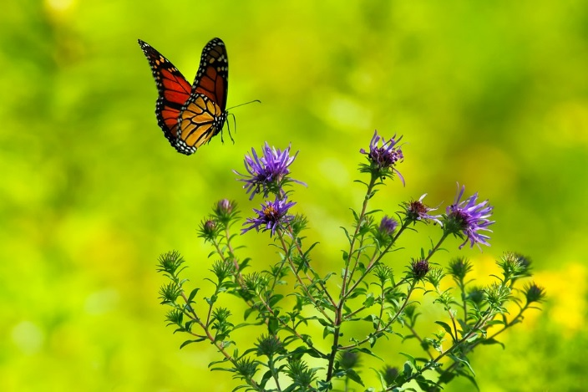
Preciso de tempo
Para buscar outros rumos
Preciso de tempo
Para colar os cacos

Slide 8
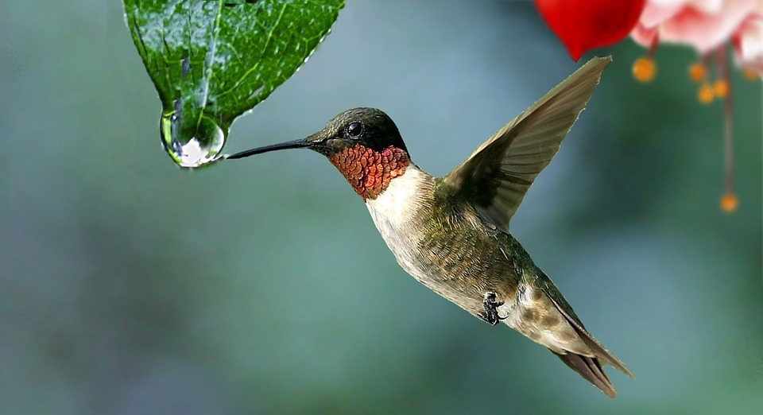
Preciso de tempo
Para fazer tudo de novo
Preciso de tempo
Para ficar em paz

Slide 9
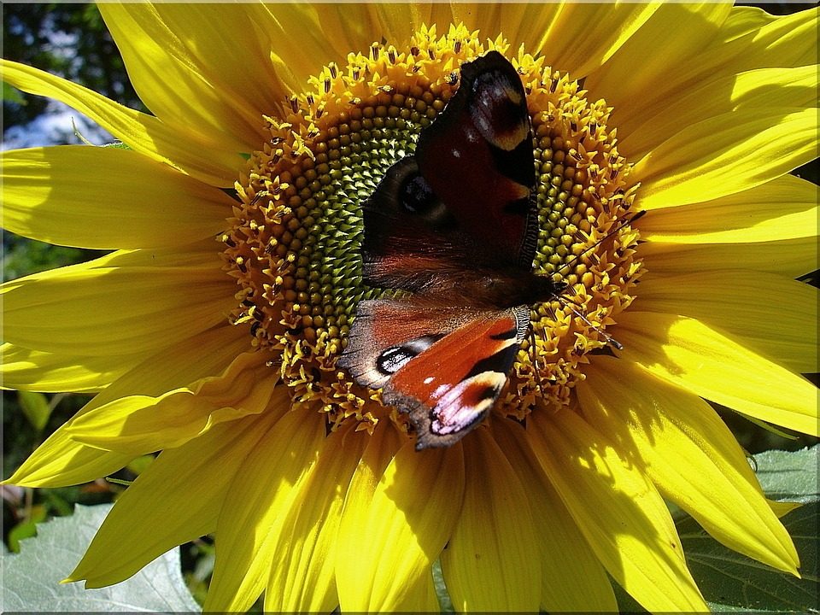
Preciso de tempo
Para escolher o caminho
Preciso de tempo
Para me encontrar novamente

Slide 10
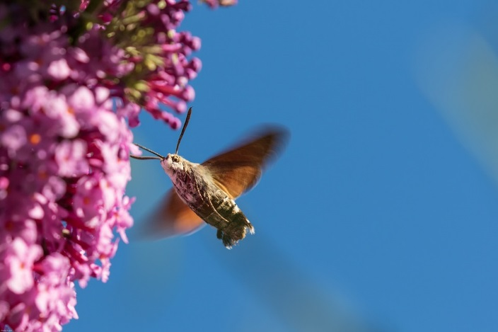
Preciso de tempo
Para resolver ir ou ficar
Preciso de tempo
Para sorrir ou para chorar

Slide 11

Preciso de tempo
Para somar e agregar
Preciso de tempo
Para ouvir e para falar

Slide 12
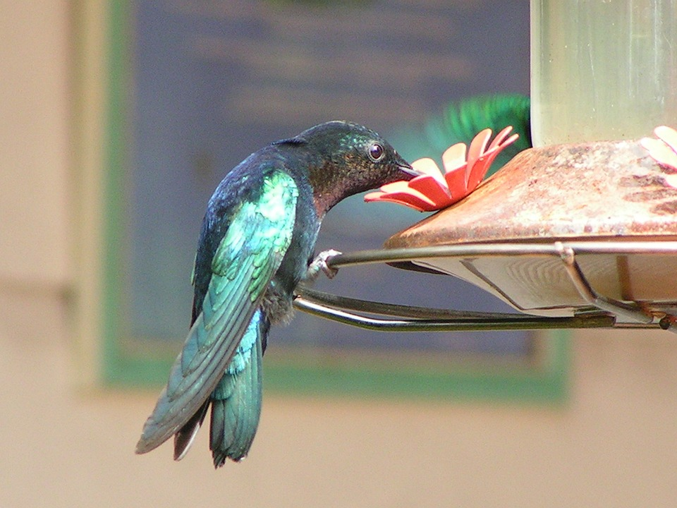
Preciso de tempo
​​​​​​​Para pensar em mim
Preciso de tempo
​​​​​​​Para aprender e fazer

Slide 13
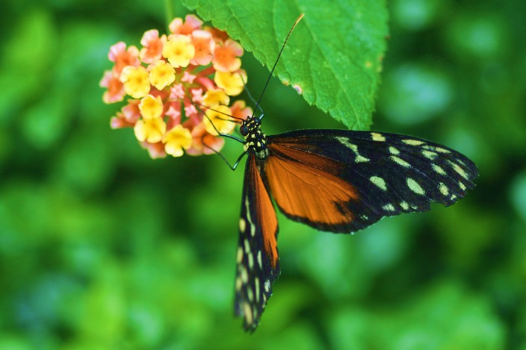
Preciso de tempo
PARA TER
E muito tempo mais
PARA SER...

Slide 14
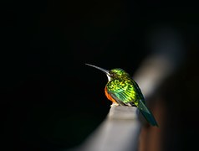
Preciso de tempo
Poema e formatação de slides
Norma Aparecida Silveira de Moraes
Formatação para vídeo. Kátia Assis Izu
09/12/2019
Imagens: Site Pixabay
Musica: GHOST Unchained Melody way
Divulgações
www.normaailveiramoraes.recantodasletras.com.br
Norma Silveira Moraes Slides
Norma Natureza
Norma Experimentais Poéticos
www.sergrasan.com.br

